Slide 1
第六章 半导体存储器
6.1 概述
6.2 只读存储器（ROM）
6.3 随机存取器（RAM）
6.4 存储器的应用

Slide 2
6.1 概述
一、存储器的构造特点：
1、数目庞大与管脚有限
2、分组技术
3、地址译码技术
4、共享通道技术

Slide 3
二、存储器的分类
只读存储器(ROM)
掩模ROM
PROM
EPROM
UVEPROM
E²PROM
快闪存储器
（FLASH）
从存、取功能上分
SRAM
DRAM
随机存储器(RAM)
双极型
MOS型
从制造工艺上分

Slide 4
三、存储器的主要技术指标：
1、存储容量：所存放信息的多少，用Bit表示
2、存储时间：用读（写）周期表示

Slide 5
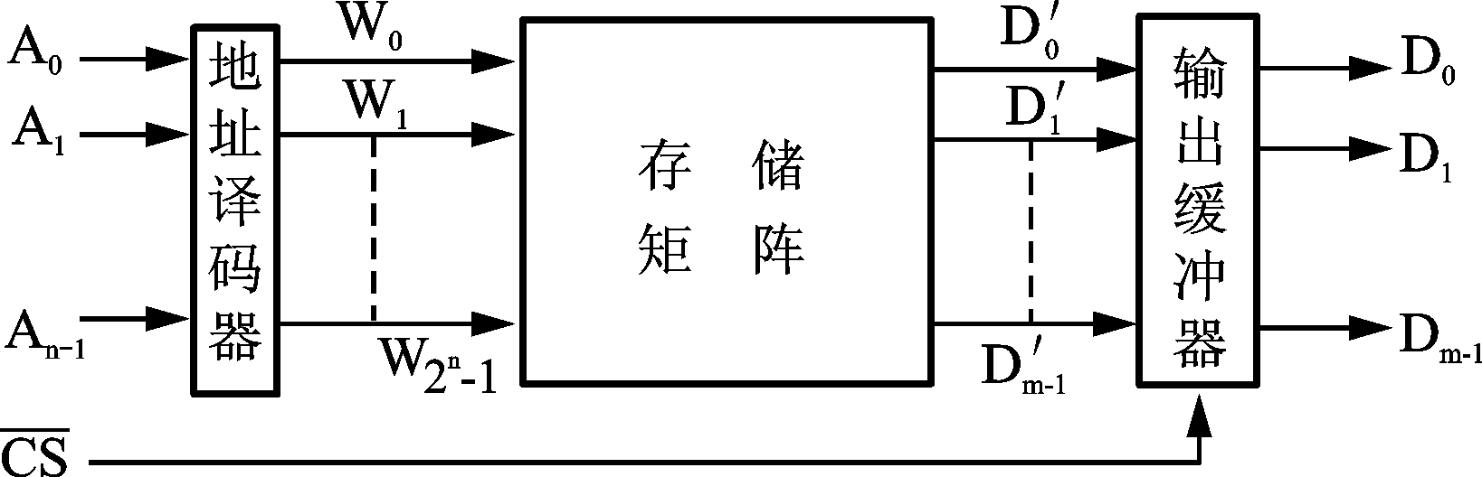
6.2 只读存储器（ROM）
一、掩模只读存储器
1、ROM的电路结构
ROM的电路结构包含存储矩阵、地址译码器和输出缓冲器三个组成部分

Slide 6
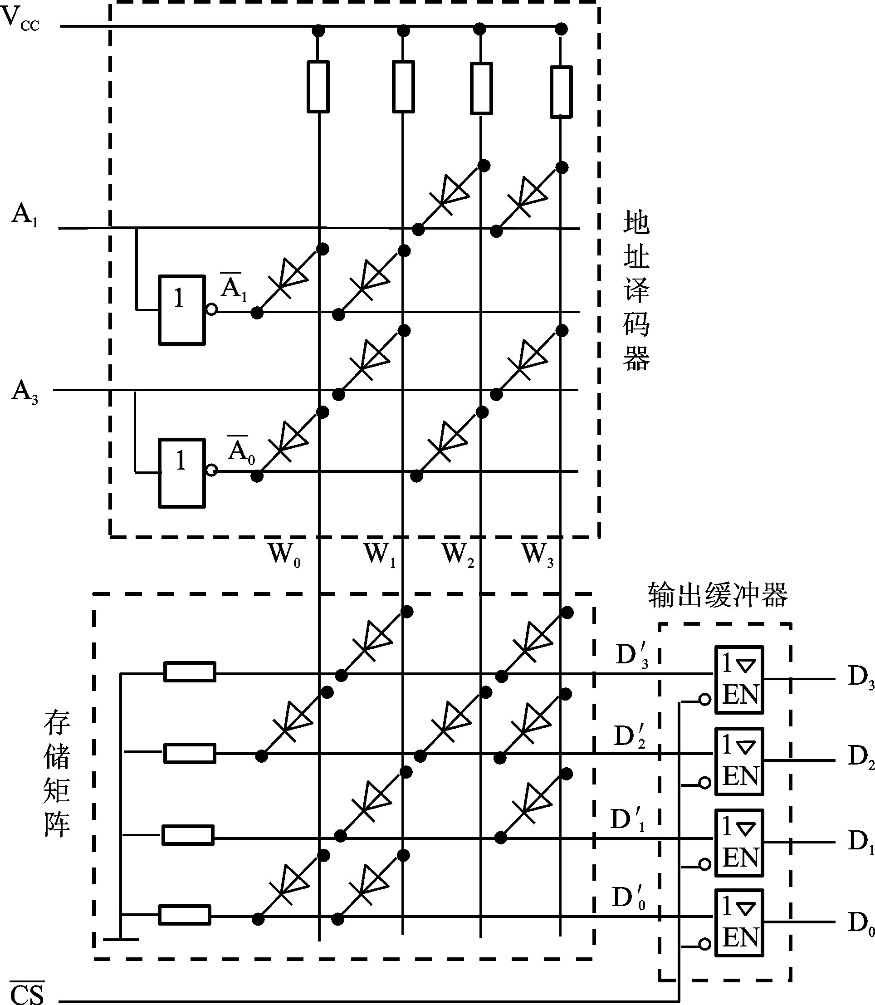
2、ROM电路的工作原理

Slide 7
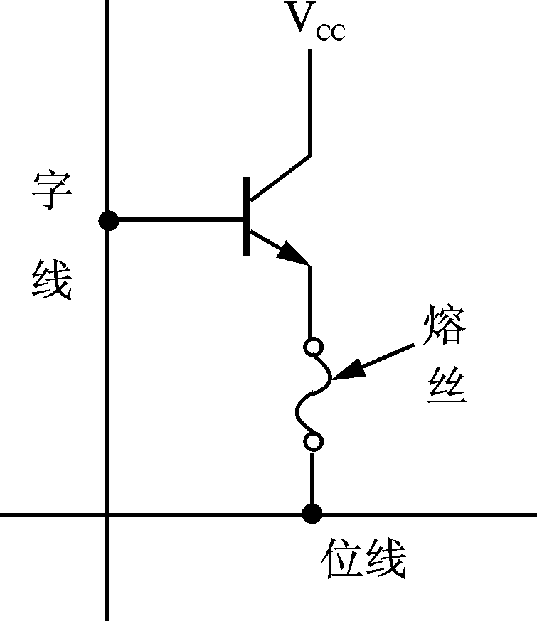
二、可编程只读存储器(PROM)

Slide 8
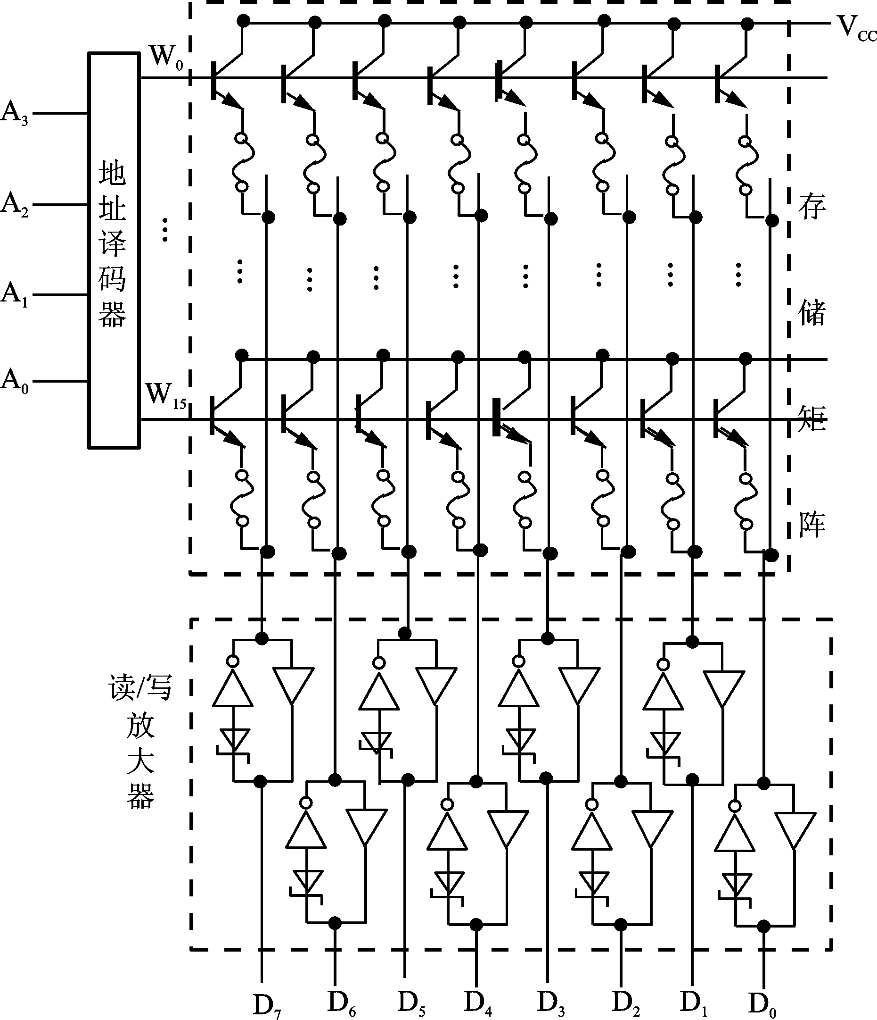

Slide 9
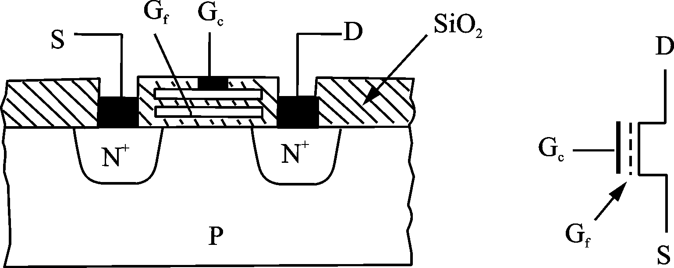
三、可擦除的可编ROM(EPROM)
1、UVEPROM

Slide 10
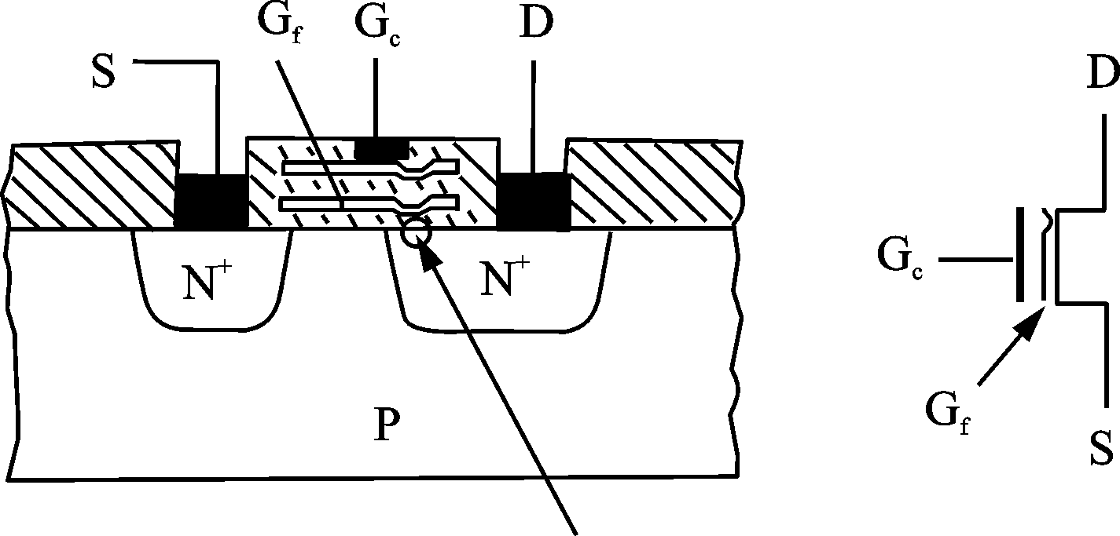
2、E²PROM

Slide 11
3、快闪存储器
快闪存储器既吸收了EPROM结构简单、编程可靠的优点，又保留了E2PROM用隧道效应檫除的快捷特性，而且集成度可以做得很高。

Slide 12
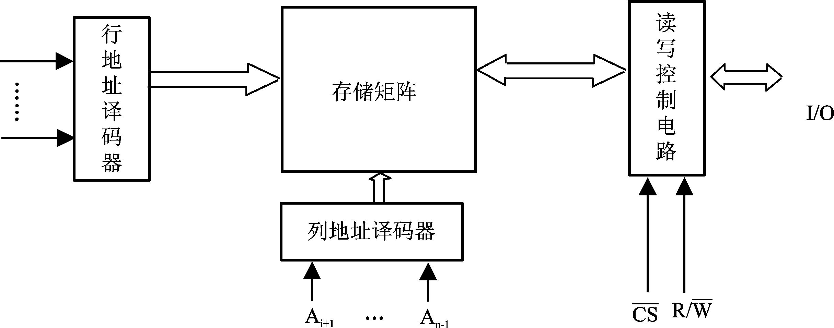
6.3 随机存取器
一、 静态随机存储器(SRAM)
1、SRAM的结构和工作原理
SRAM电路通常由存储矩阵、地址译码器和读／写控制电路三部分组成。

Slide 13
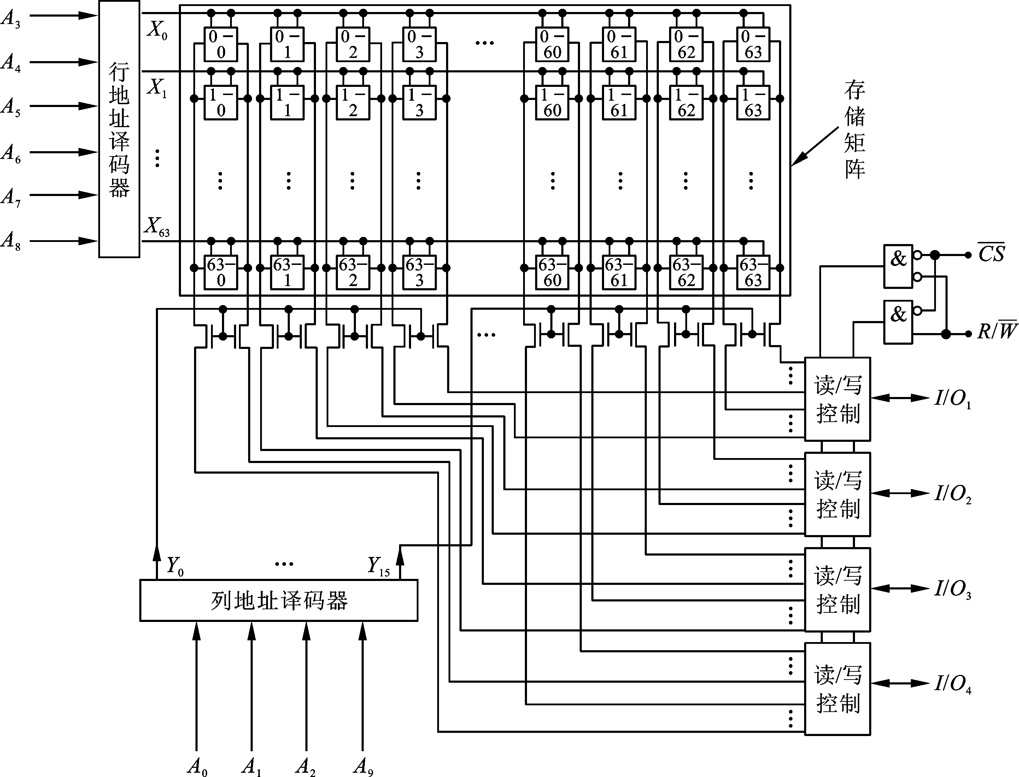

Slide 14
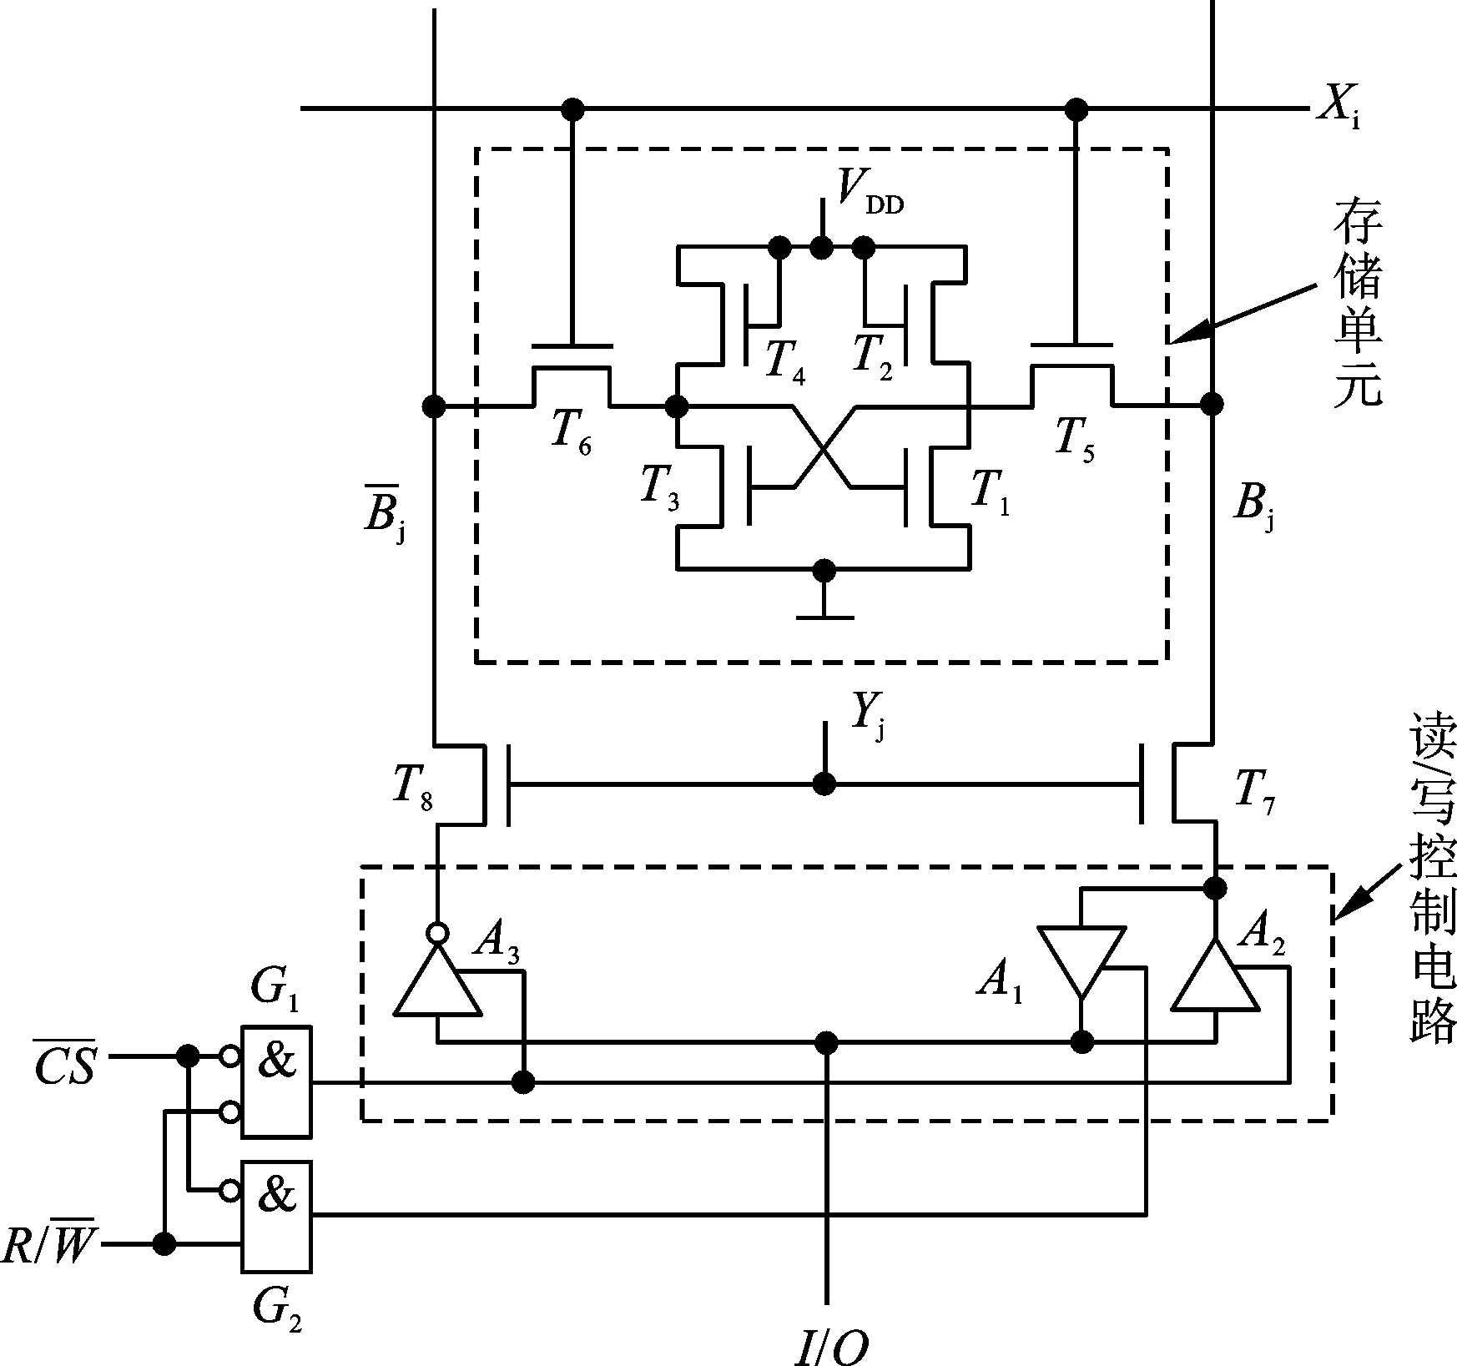
2、SRAM的静态存储单元
（六管NMOS静态存储单元）

Slide 15
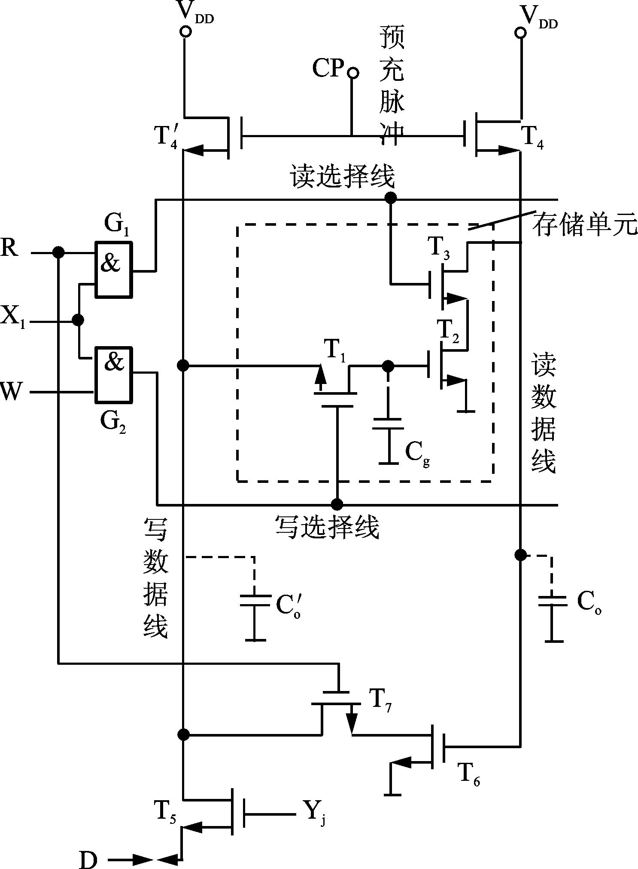
二、动态随机存储器(DRAM)
1、DRAM的动态存储单元的特点
1）利用MOS管栅极电容存储电荷
2）栅极电容的容量很小(通常仅为几皮法)，漏电流又不可能绝对等于零，所以电荷保存的时间有限
3）为了及时补充漏掉的电荷以避免存储的信号丢失，必须定时地给栅极电容补充电荷---刷新或再生。
三管MOS动态存储单元

Slide 16
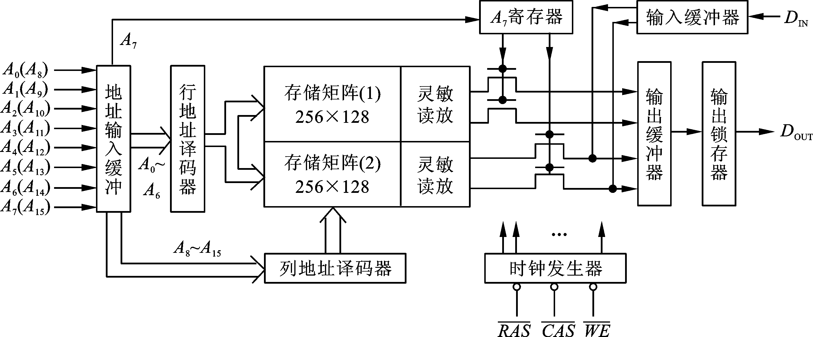
2、DRAM整体结构框图

Slide 17
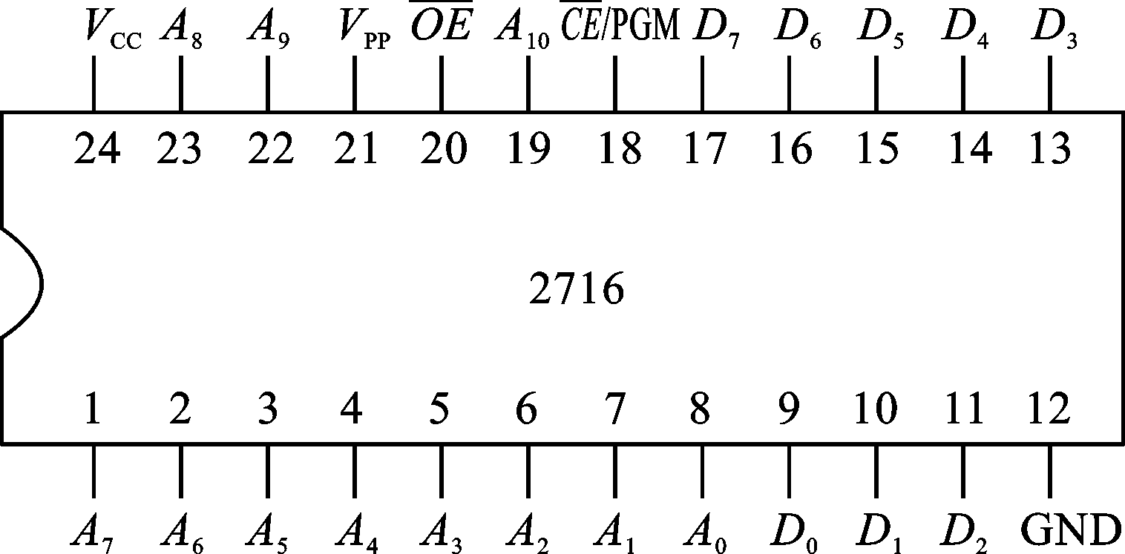
6.4 存储器的应用
一 、实用存储器芯片
1、EPROM2716

Slide 18

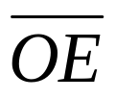
功能表
 |  |  | V_{PP} | V_{CC} | D₇-D₀
读 维持 编程 编程检验 编程禁止 | 0 1 0 0 1 | 0 × 1 0 1 | +5V +5V +25V +25V +25V | +5V +5V +5V +5V +5V | D_{OUT} 高阻 D_{IN} D_{OUT} 高阻

Slide 19
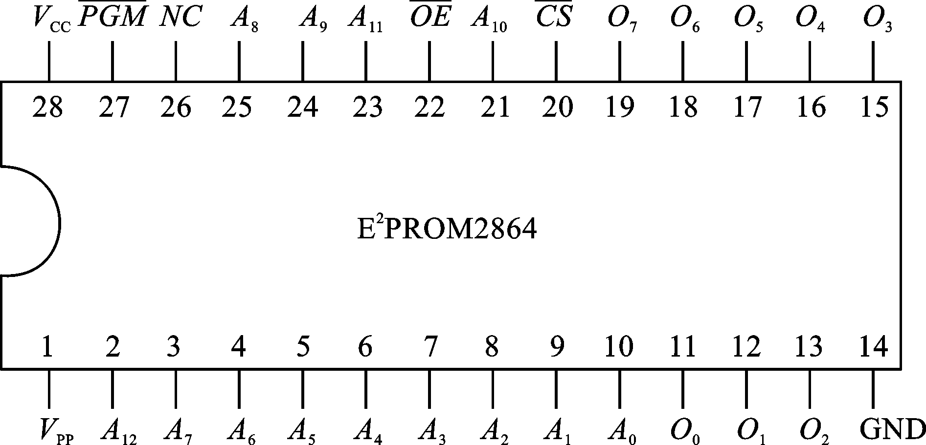
2、EEPROM2864

Slide 20


功能表
 |  |  | V_{PP} | V_{CC} |  | D₇-D₀
读 维持 编程 编程检验 编程禁止 | 0 1 0 0 1 | 0 × 1 0 × | +5V +5V +5V +5V +5V | +5V +5V +5V +5V +5V | 1 × 0 1 × | D_{OUT} 高阻 D_{IN} D_{OUT} 高阻

Slide 21
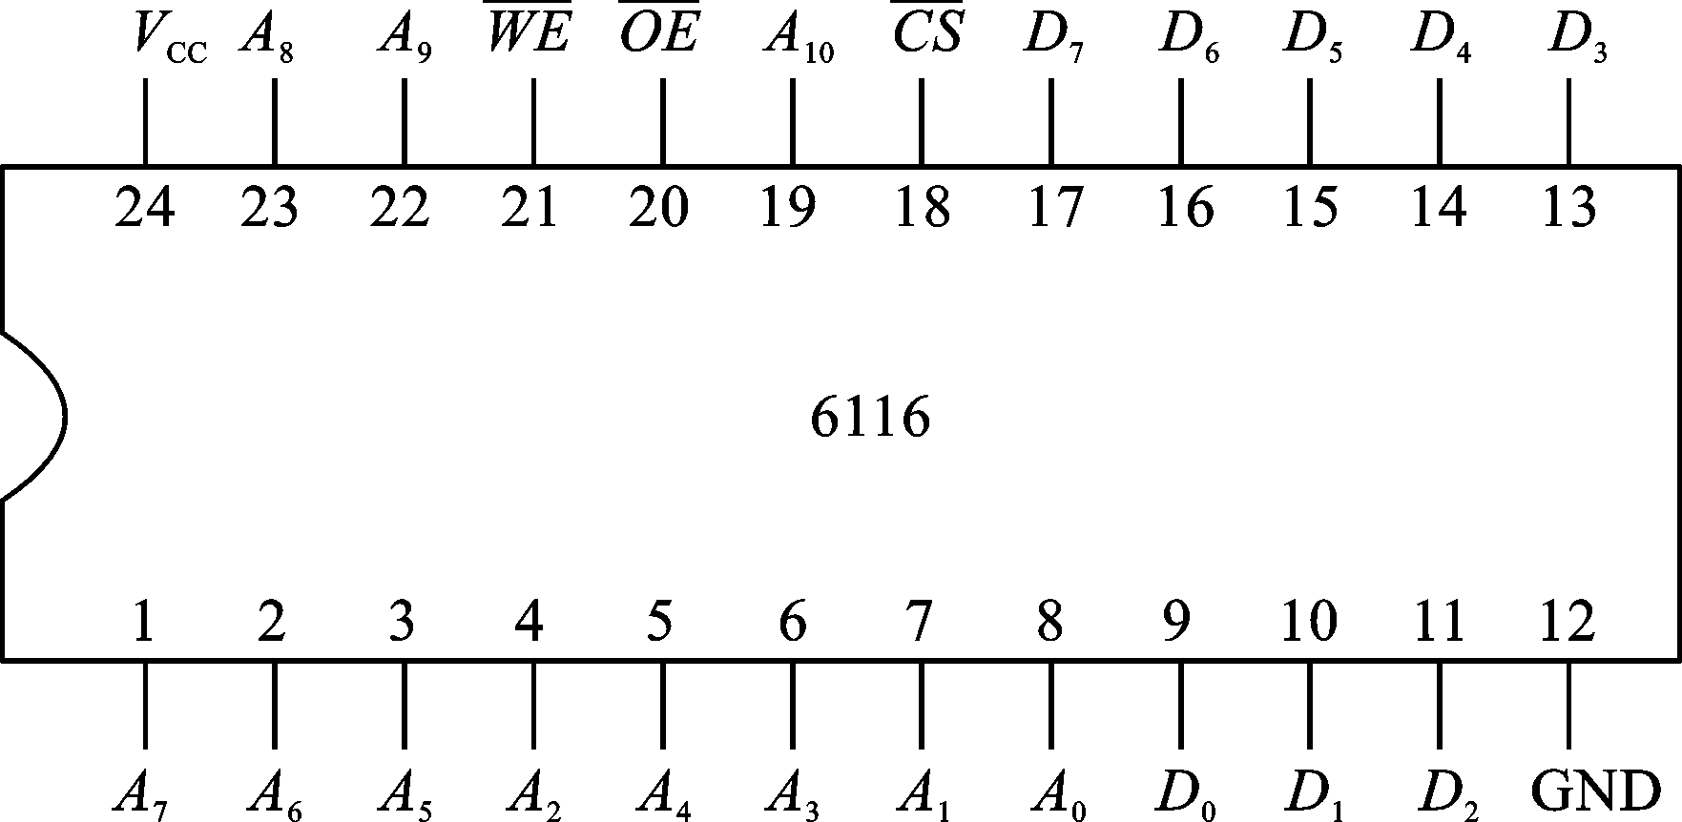
3、SRAM6116

Slide 22

功能表
 |  |  |  | D₇-D₀
写入 读出 低功耗维持 | 0 0 0 | 1 0 × | 0 1 × | D_{IN} D_{OUT} 高阻

Slide 23
二、 利用存储器设计组合逻辑电路
1、思路：
1）存储器的译码器输出包含了输入地址变量全部的最小项
2）存储器数据输出又都是若干个最小项之和
3）而任何的组合逻辑函数可用输入逻辑变量的最小项之和表示

Slide 24
2、推论
n位输入地址、m位数据输出的存储器可以设计一组(最多为m个)任何形式的n输入逻辑变量组合逻辑函数
3、方法：
只要根据函数的形式向存储器写入相应的数据即可。

Slide 25
4、步骤：
1）根据输入变量数和输出端个数确定存储器的类型；
2）将函数化为最小项之和的形式（列出函数的真值表）；
3）列出函数的数据表；
4）画出相应的电路的结点图（编程写入数据）

Slide 26
举例
1、作函数运算表电路（Y=X²）
2、实现组合逻辑函数
3、用ROM设计一个8段字符显示的译码器
4、数字波形发生数据存储器

